Slide 1
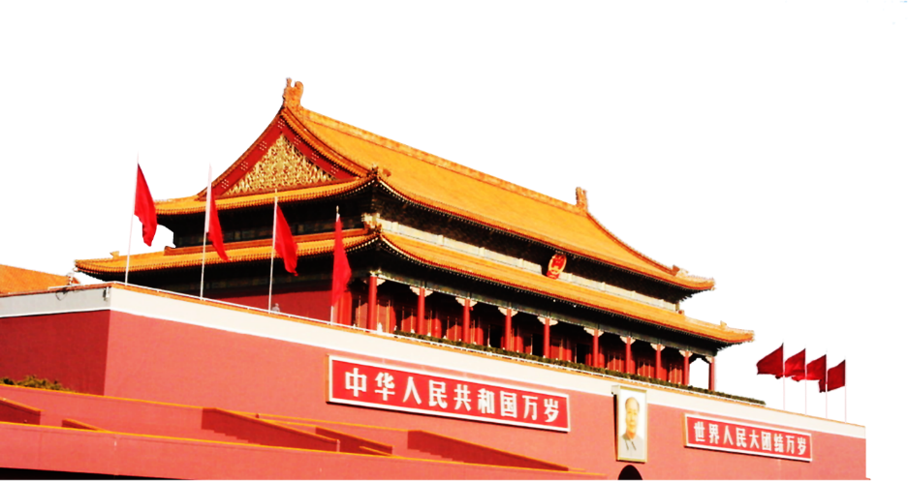
树牢规矩意识，强化从严治理
用规矩汇聚学校高质量发展的强大合力
主讲人：李来清

Slide 2
目录
一
正确认识规矩，从懂规矩做起
二
健全制度规矩，做到有规可循
三
强化从严治理，汇聚发展合力

Slide 3
第一部分
正确认识规矩，从懂规矩做起

Slide 4
一、正确认识规矩，从懂规矩做起
（一）什么是“规矩”
所谓规矩，就是人们必须遵守的行为准则、标准与法度。古人说：“欲知平直，则必准绳；欲知方圆，则必规矩。” 以规画圆，以矩画线，将“规”和“矩”放在一起，生动体现了这个词语的内涵。
一是成文的规矩，主要有党纪、国法和校规；
二是不成文的规矩，主要是指在长期实践中形成的优良传统和工作惯例，经过实践检验、约定俗成、行之有效，看着没有白纸黑字的规定，但却是一种传统、一种范式、一种要求。

Slide 5
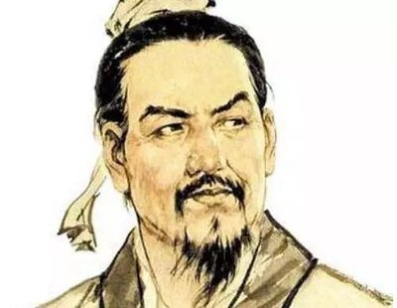
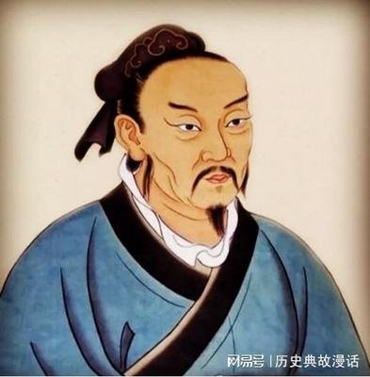
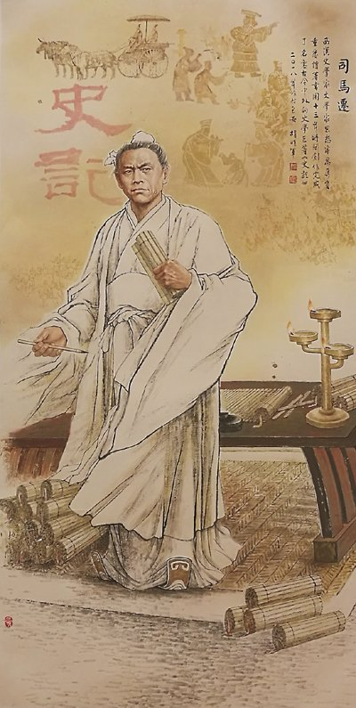
一、正确认识规矩，从懂规矩做起
（二）规矩在现代社会中的重要作用
1.讲规矩是中华民族的优良传统和宝贵品格，是中华民族优秀文化的重要组成部分，是中华民族整体意识和文化心理的集中体现。
韩非子说：“万物莫不有规矩”“规矩既设，三隅乃列”
孟子曰：“离娄之明、公输子之巧，不以规矩，不能成方圆”
《史记》载：“错规矩，方圆斗”

Slide 6
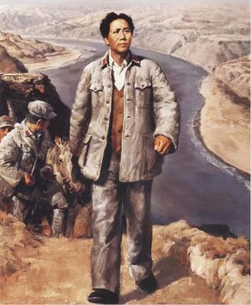
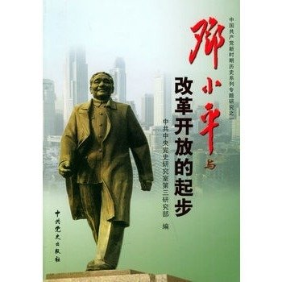
一、正确认识规矩，从懂规矩做起
（二）规矩在现代社会中的重要作用
2.讲规矩是中国共产党的优良传统，是我们党具有坚强战斗力的重要源泉，是我们革命建设改革发展不断走向胜利的重要保证。
革命战争时期，毛泽东用“三大纪律八项注意”作为工农红军的重要行动准则
改革开放以来，我们的社会主义建设取得了举世瞩目的辉煌成就，也是全党全社会守纪律讲规矩、共同奋斗的结果。

Slide 7
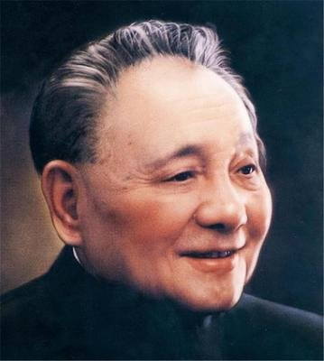
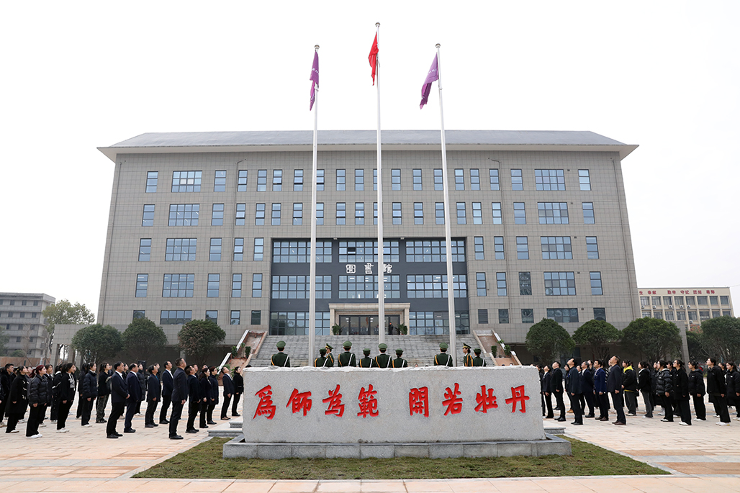
一、正确认识规矩，从懂规矩做起
（二）规矩在现代社会中的重要作用
3.讲规矩是凝心聚力实现“1531”发展战略，推进学校高质量发展的现实需要。
邓小平同志曾指出：“我们这么大一个国家，怎样才能团结起来、组织起来呢？一靠理想，二靠纪律。”
强化规矩意识是形成学校良好的政治生态，师生和谐、教学双优的纪律保证。不仅需要学校绘就的宏伟蓝图来凝聚，还需要严明的纪律和规矩加以约束，以保证全校师生意志、行动和步调的统一，形成心往一处想、劲往一处使的良好局面。

Slide 8
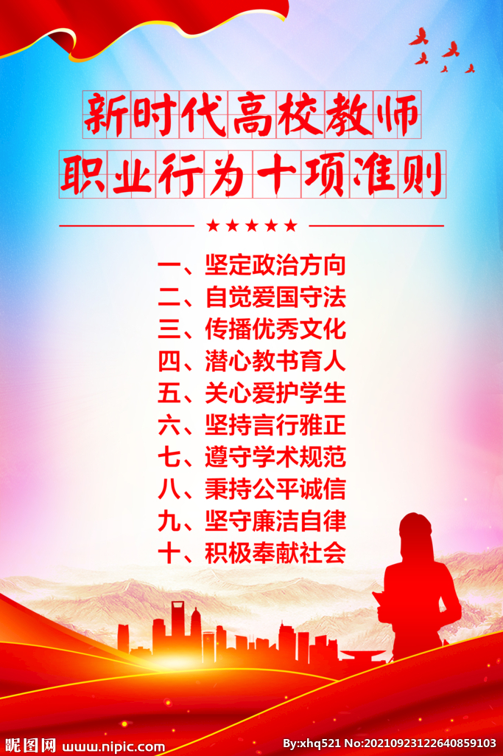
一、正确认识规矩，从懂规矩做起
（三）现代高校治理体系中有哪些规矩？
一是政治规矩
二是组织规矩
三是法纪规矩
四是工作规矩
五是职业规矩

Slide 9
一、正确认识规矩，从懂规矩做起
（四）我校存在哪些不讲规矩的行为？
1.不讲政治规矩的具体表现：
(1)有的同志在一些重大问题上信口开河、妄加评论，散布一些与党中央不一致的论调，把听来的小道消息当做“新闻”传播，对社会舆论产生了错误导向；
(2)有的同志表面上“爱国爱党”，私下里传播政治谣言，丑化党和国家形象，做“两面人”；
(3)有的同志“端起碗来吃肉，放下筷子骂娘”，对国家政策对自己有利的就拥护、就支持，对自己不利的就反对、抗拒执行；
(4)有的同志对学生中存在的错误政治言论发现后不制止、不纠正，不进行正面引导，丧失了作为教师的职责。

Slide 10
一、正确认识规矩，从懂规矩做起
（四）我校存在哪些不讲规矩的行为？
2.不讲组织规矩的具体表现：
(1)一些部门和个人组织观念薄弱、组织涣散、纪律松弛；
(2)有的同志目无组织纪律，跟组织讨价还价，不服从组织安排和决定；
(3)有的把主持工作的部门当成自己的私人领地，热衷于搞家长制、“一言堂”；
(4)有的不按规定向上级报告有关事项，搞“先斩后奏”、“边斩边奏”，甚至“斩而不奏”；
(5)有的部门负责人互不买账、互不服气，内耗严重；
(6)有的跑风漏气，将组织的内部决定和考虑向相关人员通风报信；
(7)有的讲关系不讲原则，把上下级关系变成人身依附关系；
(8)有的在征求意见的时候不发表任何意见，政策出台后以民意为幌子质疑党委决策，把个人意见和少数人意见凌驾于大多数人意见之上；
(9)有的人热衷于打探消息，四处寻问，八方打听，喜欢传播小道消息、内幕消息；
(10)有些同志以工作联系紧密、老乡、旧识等借口，频繁聚会，搞小圈子，排斥异己等等。

Slide 11
一、正确认识规矩，从懂规矩做起
（四）我校存在哪些不讲规矩的行为？
3.不讲法纪规矩的具体表现：
(1)个别同志因为岗位特殊，与有业务往来的客户关系过于密切，接受请吃或收受好处，不能保持亲清的政商关系；
(2)有的教师向学生推销相关产品或推荐培训机构，从中获取好处；
(3)有的在学生评优评先、推荐入党、奖助学金评选等方面优亲厚友，不能坚持公平公正公开原则；
(4)有的教职工视学生为免费劳动力，指使学生打杂跑腿，干一些与教育教学、学术研究无关的事情；
(5)有的同志违规经商办企业，妨害社会管理；
(6)有的同志甚至违法犯罪，多次吸食毒品。

Slide 12
一、正确认识规矩，从懂规矩做起
（四）我校存在哪些不讲规矩的行为？
4.不讲工作规矩的具体表现：
(1)有的不遵守上班纪律，经常迟到早退，带坏整个部门风气；
(2)有的将八小时以外视为私人时间，不接听工作电话，不回复工作安排信息，导致工作延误；
(3)有的不履行请假手续私自脱岗，被查后部门负责人还帮忙掩护；
(4)有的以“不会做”“不熟悉”“不清楚”“不属于我的工作范围”等借口对组织安排的工作推三阻四；
(5)有的假期外出或探亲不向组织汇报，或对自己的分内事以不在学校为名撒手不管、不闻不问；
(6)有的对工作毫无激情，完全不在状态，不思进取，“躺平”无为，得过且过，做一天和尚撞一天钟，有的连钟都不愿意去撞。

Slide 13
一、正确认识规矩，从懂规矩做起
（四）我校存在哪些不讲规矩的行为？
5.不讲职业规矩的具体表现：
(1)部分党员干部背离服务宗旨，把部门变“衙门”，颐指气使；
(2)办事流程或规则不透明、工作要求不明确，朝令夕改；
(3)师生反应“门难进、脸难看、事难办”的现象多集中在少数几个部门身上；
(4)来自社会的各种诱惑让一些教师变得浮躁，只关心对自己有利的事，成为精致的利己主义者；
(5)一些教师把大学生当小学生教，教学方法简单，教案一成不变，上课只求过得去，不求过得硬；
(6)有的同志没有把自己当成是学校的主人翁，对学校发展的漠不关心，严重侵扰校风学风，也为学生树立了负面榜样。

Slide 14
第二部分
健全制度规矩，做到有规可循

Slide 15
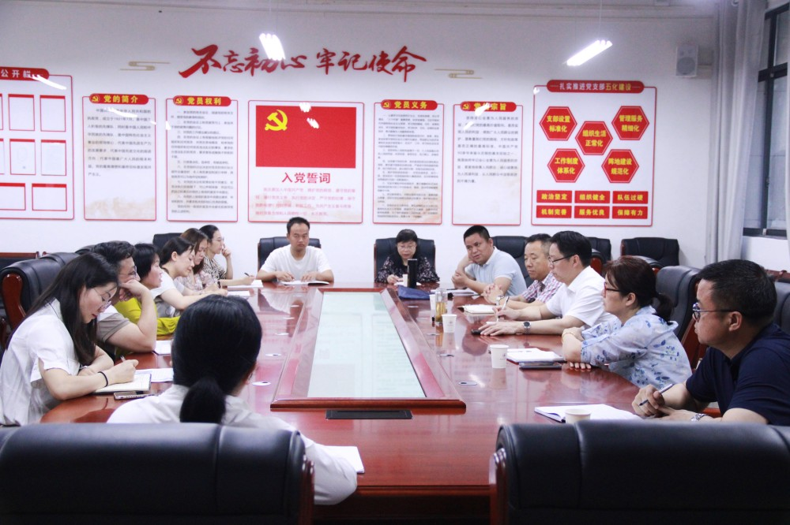
二、健全制度规矩，做到有规可循
（一）加强党的领导，完善党建工作机制体系
一是建立和完善党建工作责任目标体系。
二是建立和完善党建工作责任实施体系。
三是建立和完善党建工作责任监督体系。
四是建立和完善党建工作责任评价体系。

Slide 16
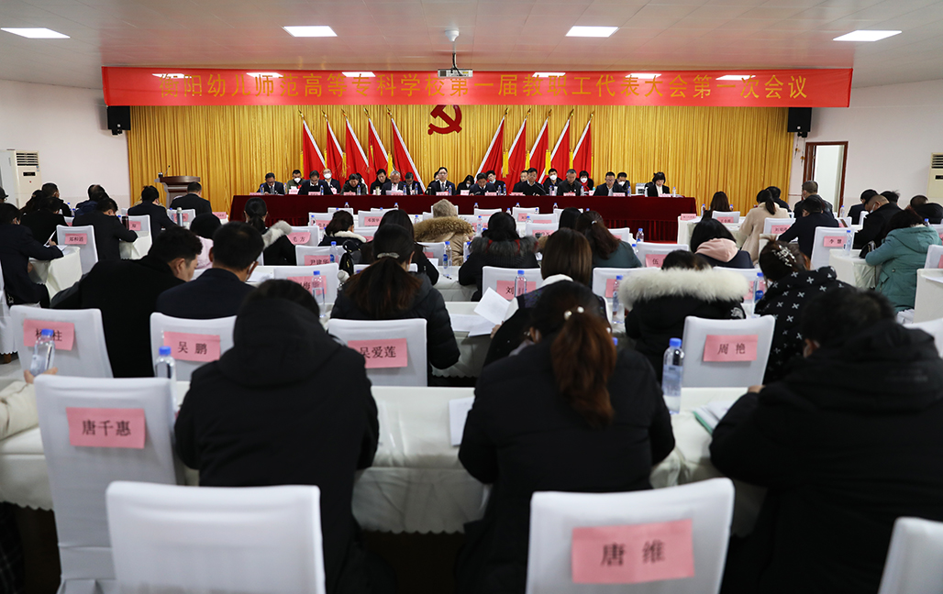
二、健全制度规矩，做到有规可循
（二）坚持依法治校，构建行政管理制度体系
一是要建设规范统一、系统完备的规章制度体系。
二是要完善党委会、校长办公会议事规则。
三是要强化内部风险控制体系建设。

Slide 17
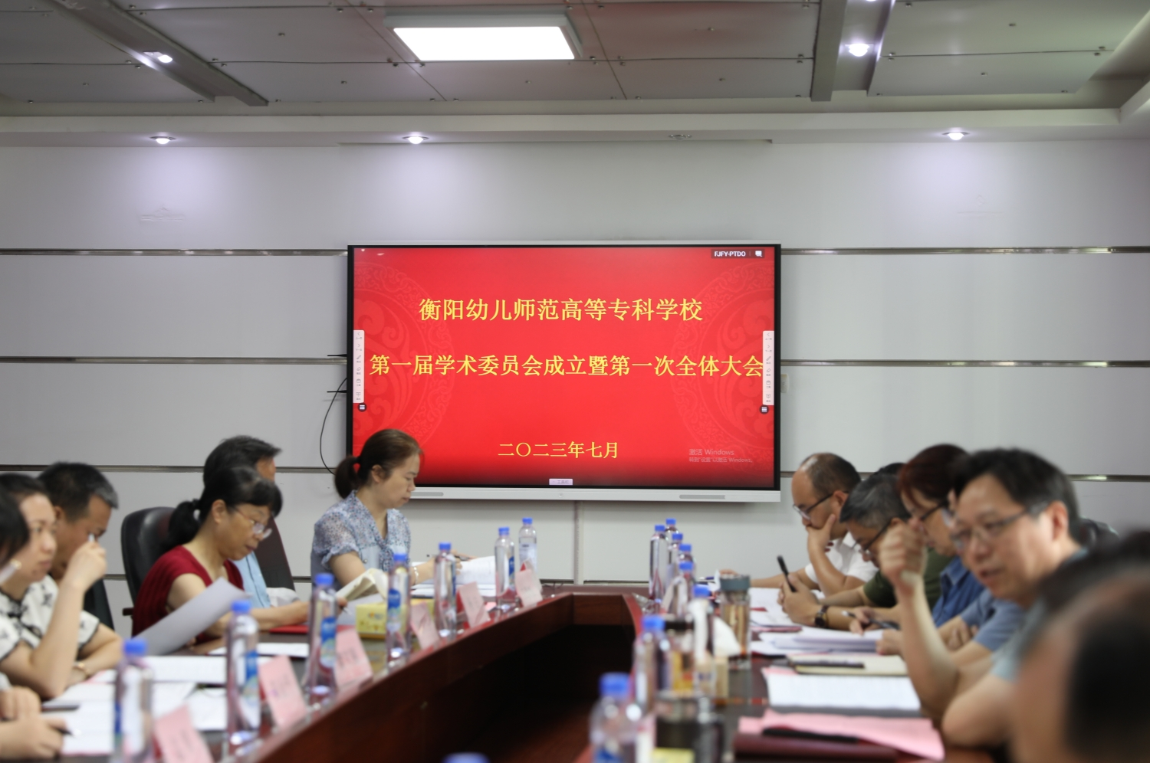
二、健全制度规矩，做到有规可循
（三）严守学术规范，完善学术治理制度体系
一是要健全以学术委员会为核心的学术治理体系。
二是要构建高质量、多元化的学术评价体系。
三是要建立学术委员会动态调整机制。
四是要细化学术治理权责范围。

Slide 18
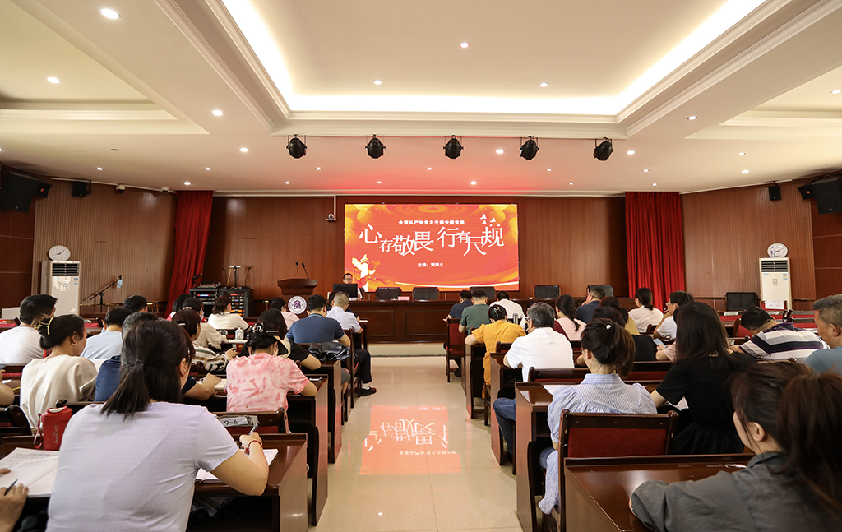
二、健全制度规矩，做到有规可循
（四）弘扬师德师风，完善职业道德规范体系
一是要建立师德师风建设领导小组。
二是要坚持以“四有”好老师和《新时代高校教师职业行为十项准则》为建设标准。
三是要突出教育教学实绩评价。

Slide 19
第三部分
强化从严治理，汇聚发展合力

Slide 20
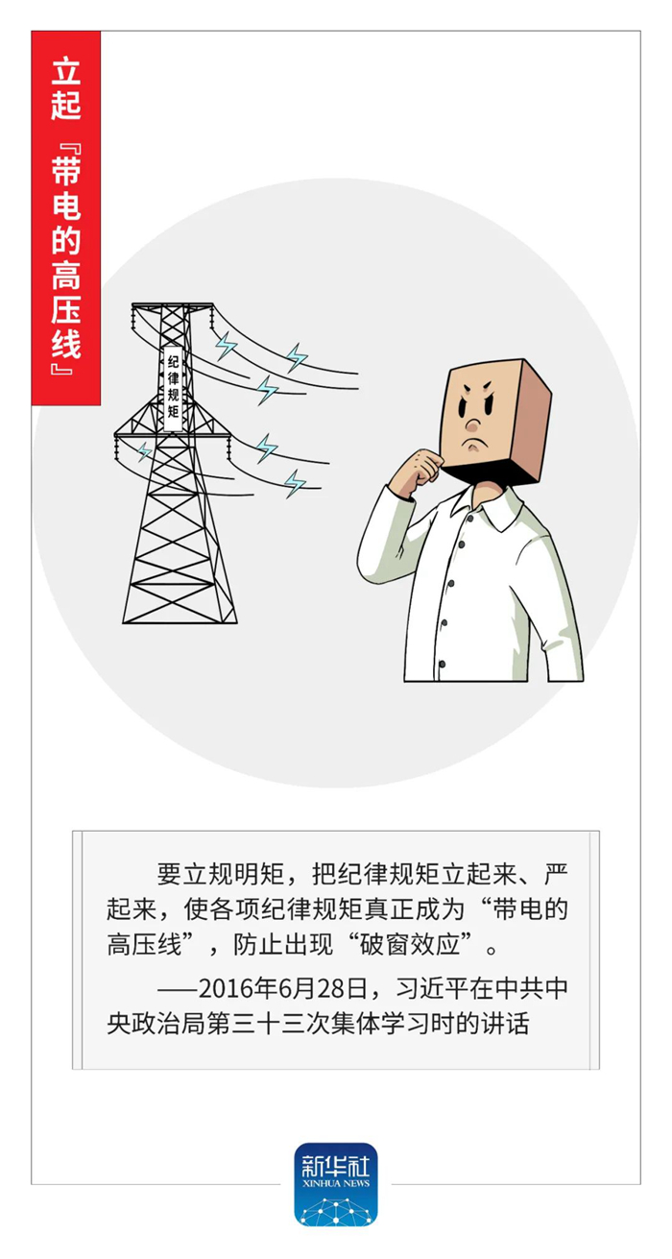
三、强化从严治理，汇聚发展合力
（一）要自觉守规矩，人人养成规范的行为习惯
一是要学习和熟练掌握规矩
二是要牢记自己的身份角色
三是要清醒认识规矩是带电的高压线

Slide 21
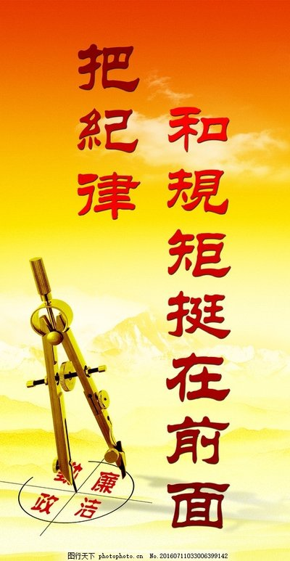
三、强化从严治理，汇聚发展合力
（二）要常常讲规矩，处处营造良好的秩序环境
一是加大对规章制度的宣讲力度
二是领导干部要带头讲规矩
三是全方位讲规矩

Slide 22
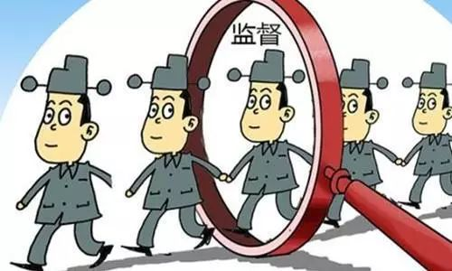
三、强化从严治理，汇聚发展合力
（三）要严格用规矩，事事激发向上的能量合力
一是要强化规矩意识
二是要强化大局意识
三是要强化监督意识

Slide 23
结束语
老师们、同志们，讲规矩、守底线是我们每一位教职工奋进新征程、建功新时代的必然要求。我们一定要牢固树立“规矩”意识，在为官、处事、从教和做人等方面认真学习“规矩”、切实践行“规矩”、坚持维护“规矩”、常讲常用“规矩”，让“讲规矩”成为一种自觉遵循。全校教职工、特别是党员干部要有以规矩意识砥砺自身，争当政治上的“明白人”，激发正能量，涵养新常态，努力在全校形成守纪律、讲规矩、重自觉的良好风气，努力用规矩汇聚推进学校高质量发展的巨大合力，为学校顺利实现“1531”发展战略目标作出我们每个人应有的贡献！

